Slide 1
Forside

Slide 2
Oppgaven vi fikk
Oppgavebeskrivelse
Utvikling av en elektronisk vekt for bikuber som også måler temperatur inni bikuben. Systemet skal:
Stå permanent under bikuben (utendørs)
Måle vekt og temperatur kontinuerlig
Vise sanntidsdata på et display eller via Bluetooth til en smarttelefon
Lagre data for visning som kurver over tid
Være en kostnadseffektiv løsning
Ikke basere seg på Wi-Fi grunnet dårlig mobildekning

Slide 3
Hvordan vi valgte å tolke oppgaven(Erlend)

Slide 4
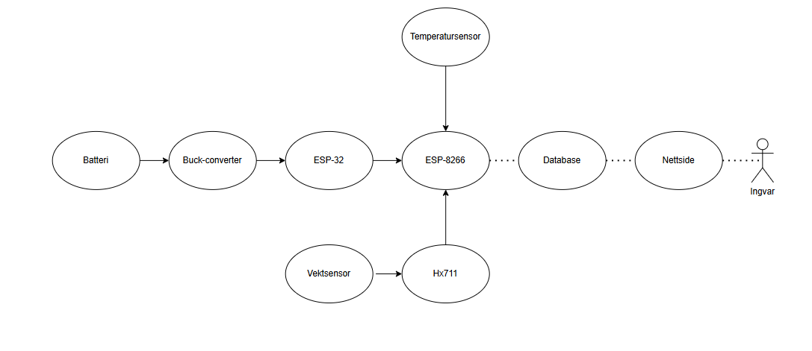
Hvordan vi valgte å løse oppgaven(Erlend)

Slide 5
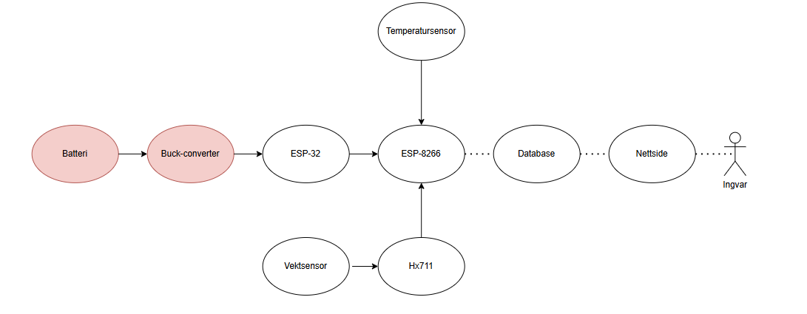

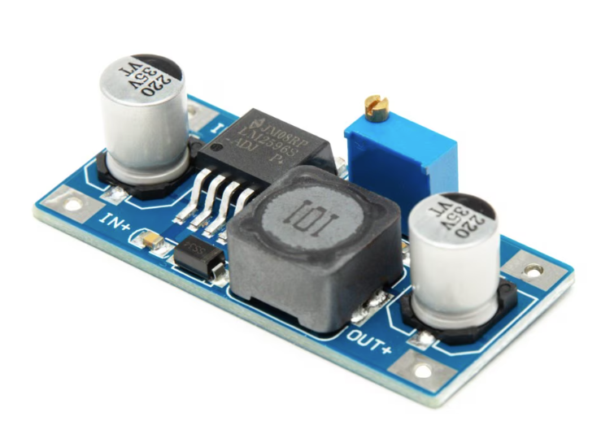
Batteri og buck (erling)
-Batteri på 12V, 7.2aH
-Konverterer spenning til 5V
-Bruker 1,5mm^2 ledning

Slide 6
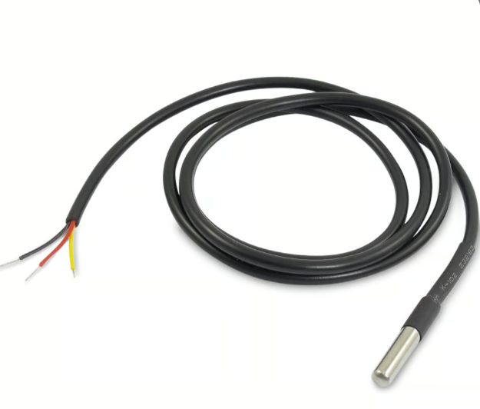
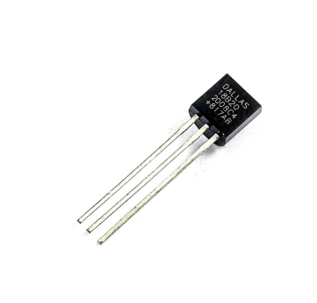
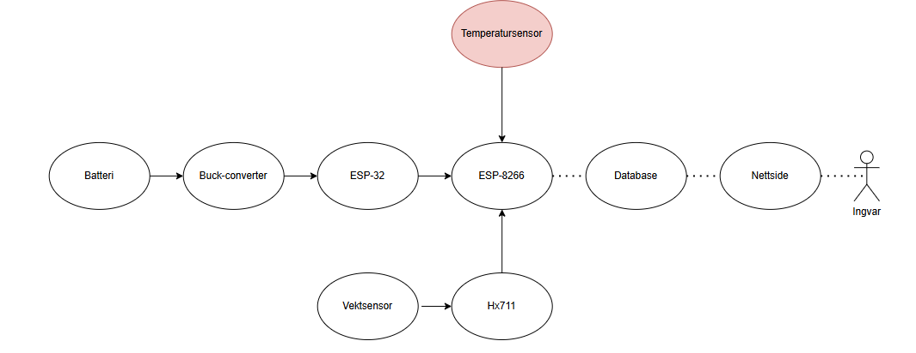
Temperatursensor (erling)
DS18B20
Kan måle fra -55 °C til +125 °C
Digital utgang

Slide 7
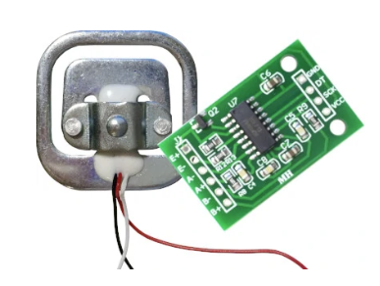
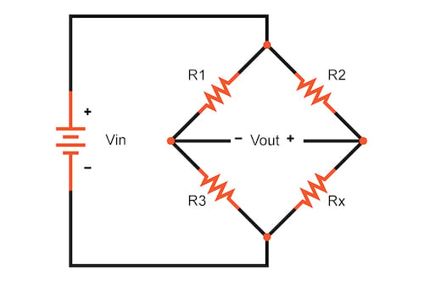
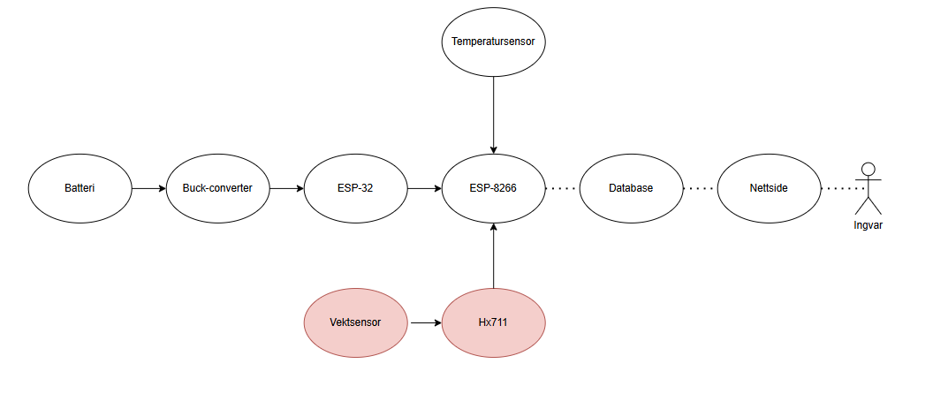
Vektsensor (erling)
4 x YZC-161B
Koblet som en målebro med strekklapper
Spenningen forsterkes og digitaliseres med en HX711

Slide 8
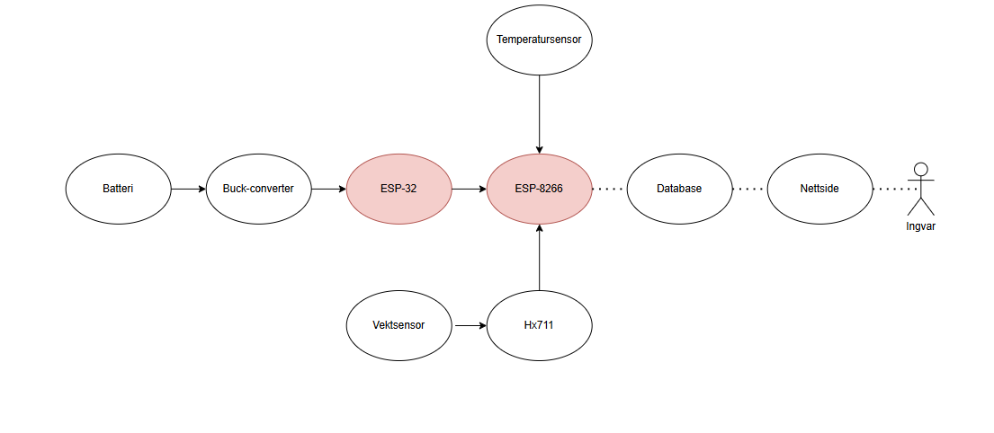
Mikrokontrollere(Erlend/)
ESP32 med GSM-modul(A7670E)
ESP8266

Slide 9
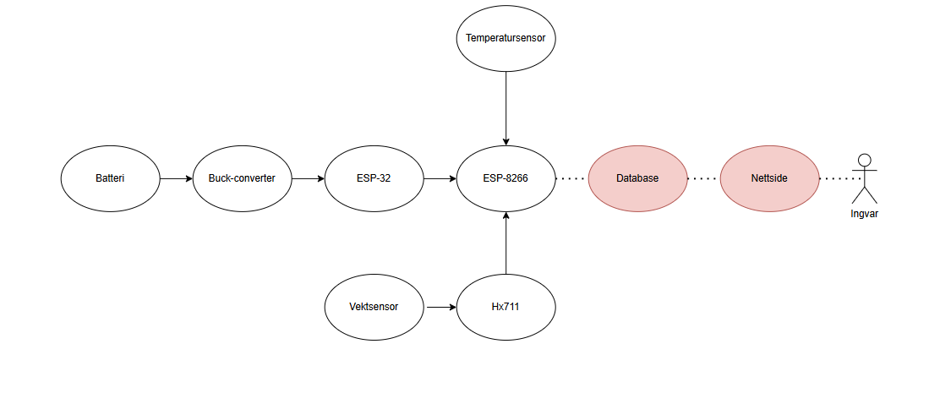
Sending av data
Database
Nettside

Slide 10
Visning av video (felles)

Slide 11
Visning av nettside

Slide 12
Takk for oss

